Slide 1
《土力学》之课程绪论
土力学及其特点
张 丙 印
清华大学土木水利学院
岩 土 工 程 研 究 所

Slide 2
网上在线教学资源
【学堂在线：土力学MOOC】
https://next.xuetangx.com/course/THU08101000395/4230988
【爱课程：国家级精品资源共享课】
http://www.icourses.cn/coursestatic/course_2957.html
清华《土力学》课程全部教学内容和过程
课程全程实况录像
课程小测验、期末考试试卷及参考答案
课程作业和参考答案等
在线答疑、讨论
手机APP
欢迎前往注册学习！

Slide 3
课程绪论：土力学及其特点
什么是土？
土有哪些特点？
为什么要学习土力学？
土力学包括哪些内容？
如何学好土力学？

Slide 4
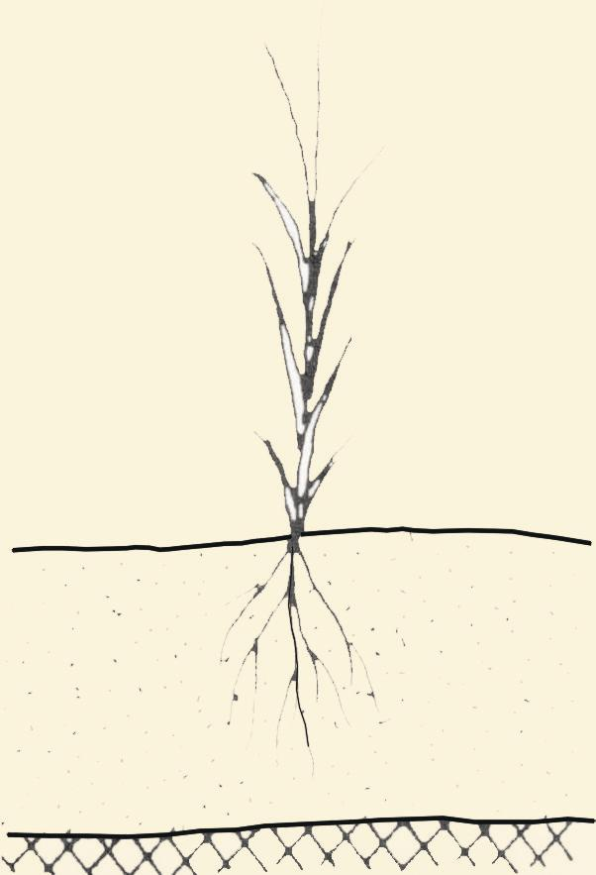

绪论：什么是土？
地之吐生物者也。二象地之下、地之中，丨，物出形也。
- 《说文解字》
土字包括：地上植物部分、表土层、植物地下部分和底土层等多个层次。
隶书-小篆--金文---甲骨文---骨刻文
一般概念中的土

Slide 5
绪论：什么是土？
管仲： “地者，万物之本原，诸生之根苑也”
《诗经》：“普天之下，莫非王土，率土之滨，莫非王臣”
几大古文明中人类起源的传说：不约而同地认为人是上帝（神）用土创造的
中国传统文化中的五行：金木水火土
土与人类

Slide 6

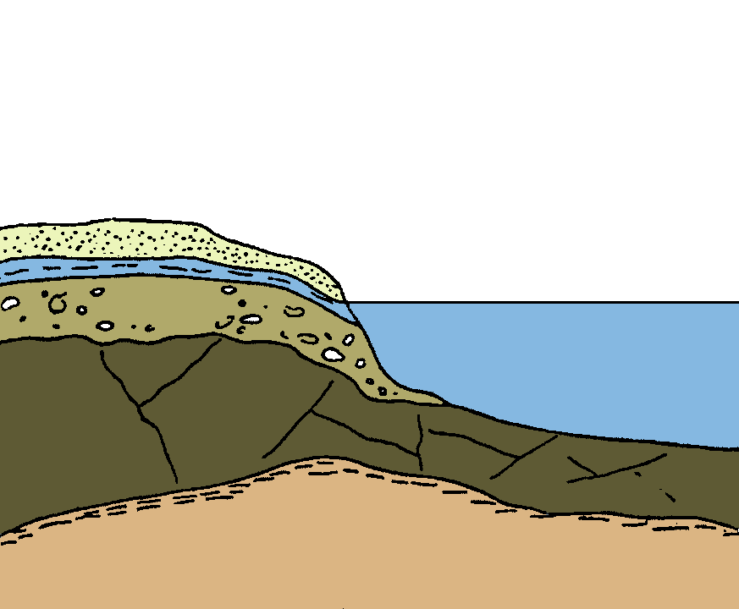

绪论：什么是土？
生物圈
大气圈
土壤圈
地下水
地球地壳部分：岩土
地球半径：6370km
岩土工程：10km-33km
其中土（风化岩石）涉及地球表面深度一般<1km
风化物
水圈
岩石圈
土壤在自然界的位置

Slide 7

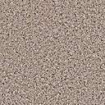
绪论：什么是土？
土是地球表面的整体岩石在大气中经受长期的风化作用而形成的、覆盖在地表上碎散的、没有胶结或胶结很弱的颗粒堆积物
风化、搬运、沉积
地质成岩作用
土
岩石
土及其形成

Slide 8
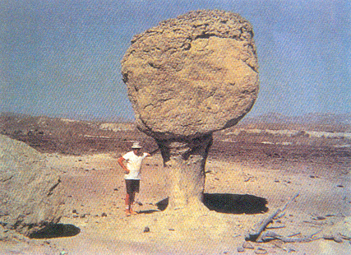
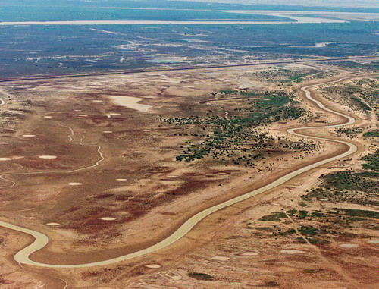
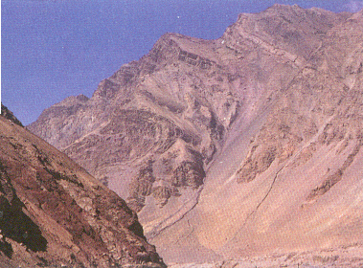
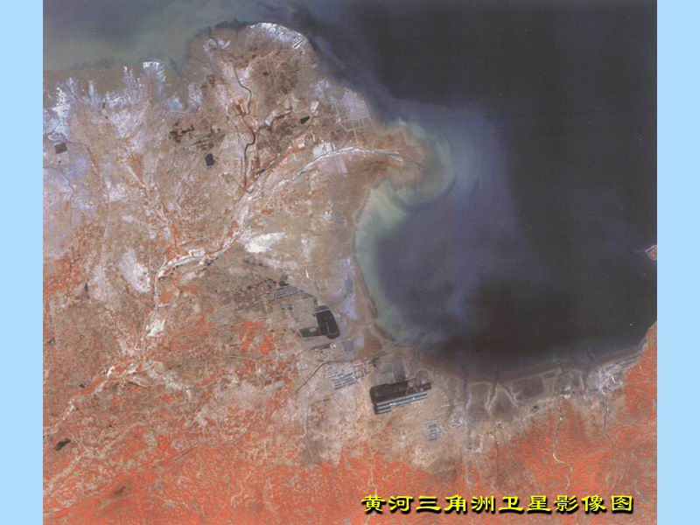
风蚀蘑菇
输运
高山下的冲积锥群
黄河冲积三角洲
土的形成过程

Slide 9
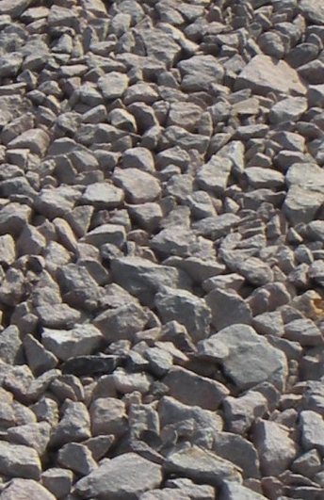
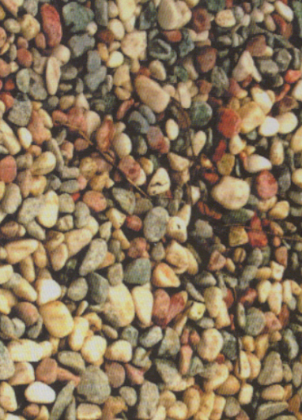
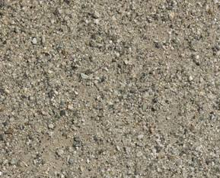
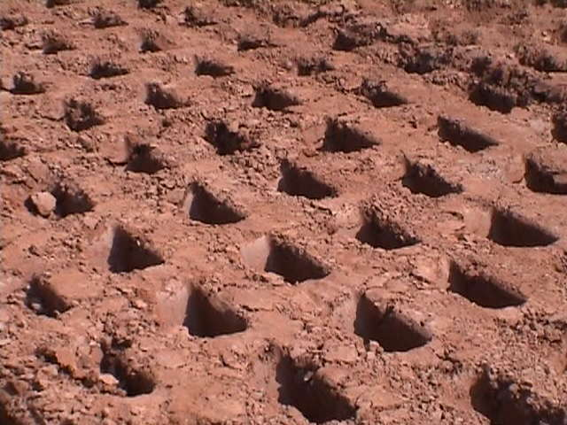
绪论：什么是土？
砾石料 卵 石 砂 土 黏 土
（人工破碎）
工程与土力学中的土

Slide 10
课程绪论：土力学及其特点
什么是土？ ✓
土有哪些特点？
为什么要学习土力学？
土力学包括哪些内容？
如何学好土力学？

Slide 11

绪论：什么土及土力学有哪些特点？
一般固体：
液体：
土体（散粒）：
可保持固定的形状
不具有特定的形状
具有一定但不固
定的形状
土体的特点

Slide 12
绪论：什么土及土力学有哪些特点？
• 碎散性
岩石风化或破碎的产物，是非连续体
受力以后易变形，强度低
体积变化主要是孔隙变化
剪切变形主要由颗粒相对
位移引起
• 三相性
固相-土骨架
液相-水
气相-空气
受力后由三相共同承担
相间存在复杂的相互作用
孔隙水和孔隙气可流动
• 天然性
自然界的产物，存在自然变异性
非均匀性
各向异性
时空变异性
土体的特点

Slide 13
课程绪论：土力学及其特点
什么是土？ ✓
土有哪些特点？ ✓
为什么要学习土力学？
土力学包括哪些内容？
如何学好土力学？

Slide 14
绪论：为什么要学习土力学？
土是工程中应用最广泛的建筑材料
土地是工程建设的基础和环境
土的性质十分复杂
对土工程性质认识的偏差可能会导致损失巨大的事故 ！！！
土力学的重要性

Slide 15
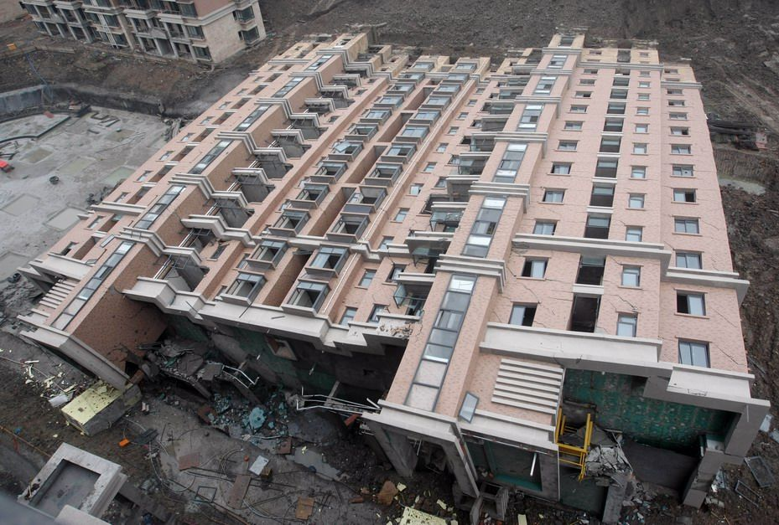
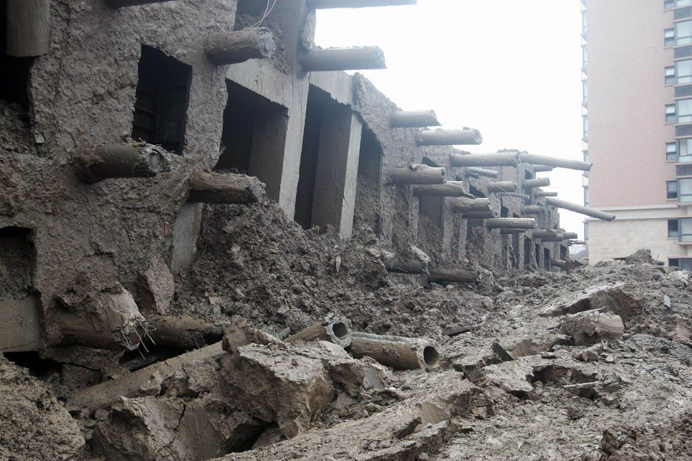
绪论：为什么要学习土力学？
事件： 2009年6月27日清晨，上海莲花南路西侧“莲花河畔景苑”小区一栋在建13层住宅楼整体倒塌，造成1名工人死亡，无人受伤（幸运：尚未交付使用）
惊奇：上部结构整体完整，尤其是“山寨牌”玻璃一块未碎
上海“楼倒倒”

Slide 16
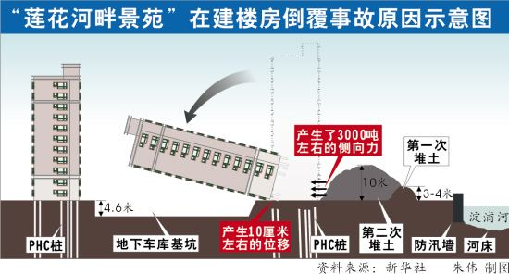
绪论：为什么要学习土力学？
专家认定的原因：
楼北侧在短期内堆土过高，最高处达10米左右，紧邻大楼南侧的地下车库基坑开挖4.6米，大楼两侧的“压力差”使土体产生水平位移，水平力超过了桩基的抗侧剪能力，导致房屋倾倒覆
上海“楼倒倒”

Slide 17
绪论：为什么要学习土力学？
“楼倒倒”被网友戏称“第9大建筑奇迹”
（1） 中国惊世大发现，环保拆楼法：十米堆土拆楼法！
（2） 给我一堆黄土 我能推到一栋大楼！
（3） 专家快帮帮我，我家边上正在造13层楼。估计比这
土堆重，我现在都不敢住了。
（4） 1楼：比萨塔斜了几百年了，咋还不倒呀？
2楼：因为旁边没有“10米土堆”啊！
上海“楼倒倒”

Slide 18
绪论：为什么要学习土力学？
某大厦位于北京东二环，是一22层框剪结构商业办公楼，坑壁附近有：地铁线路、高层塔楼、多层居民楼等
基础埋深17.72m，基坑边坡一部分采用护坡桩加土层锚杆支护，其余部分复合土钉墙支护
2003年4月23日晚至24日晨倒塌
由于当时正值“非典”紧张时期，倒塌后，有关部门要求立即填满基坑，附近楼房清空，损失上亿元
基坑倒
塌录像
万亨大厦基坑倒塌

Slide 19
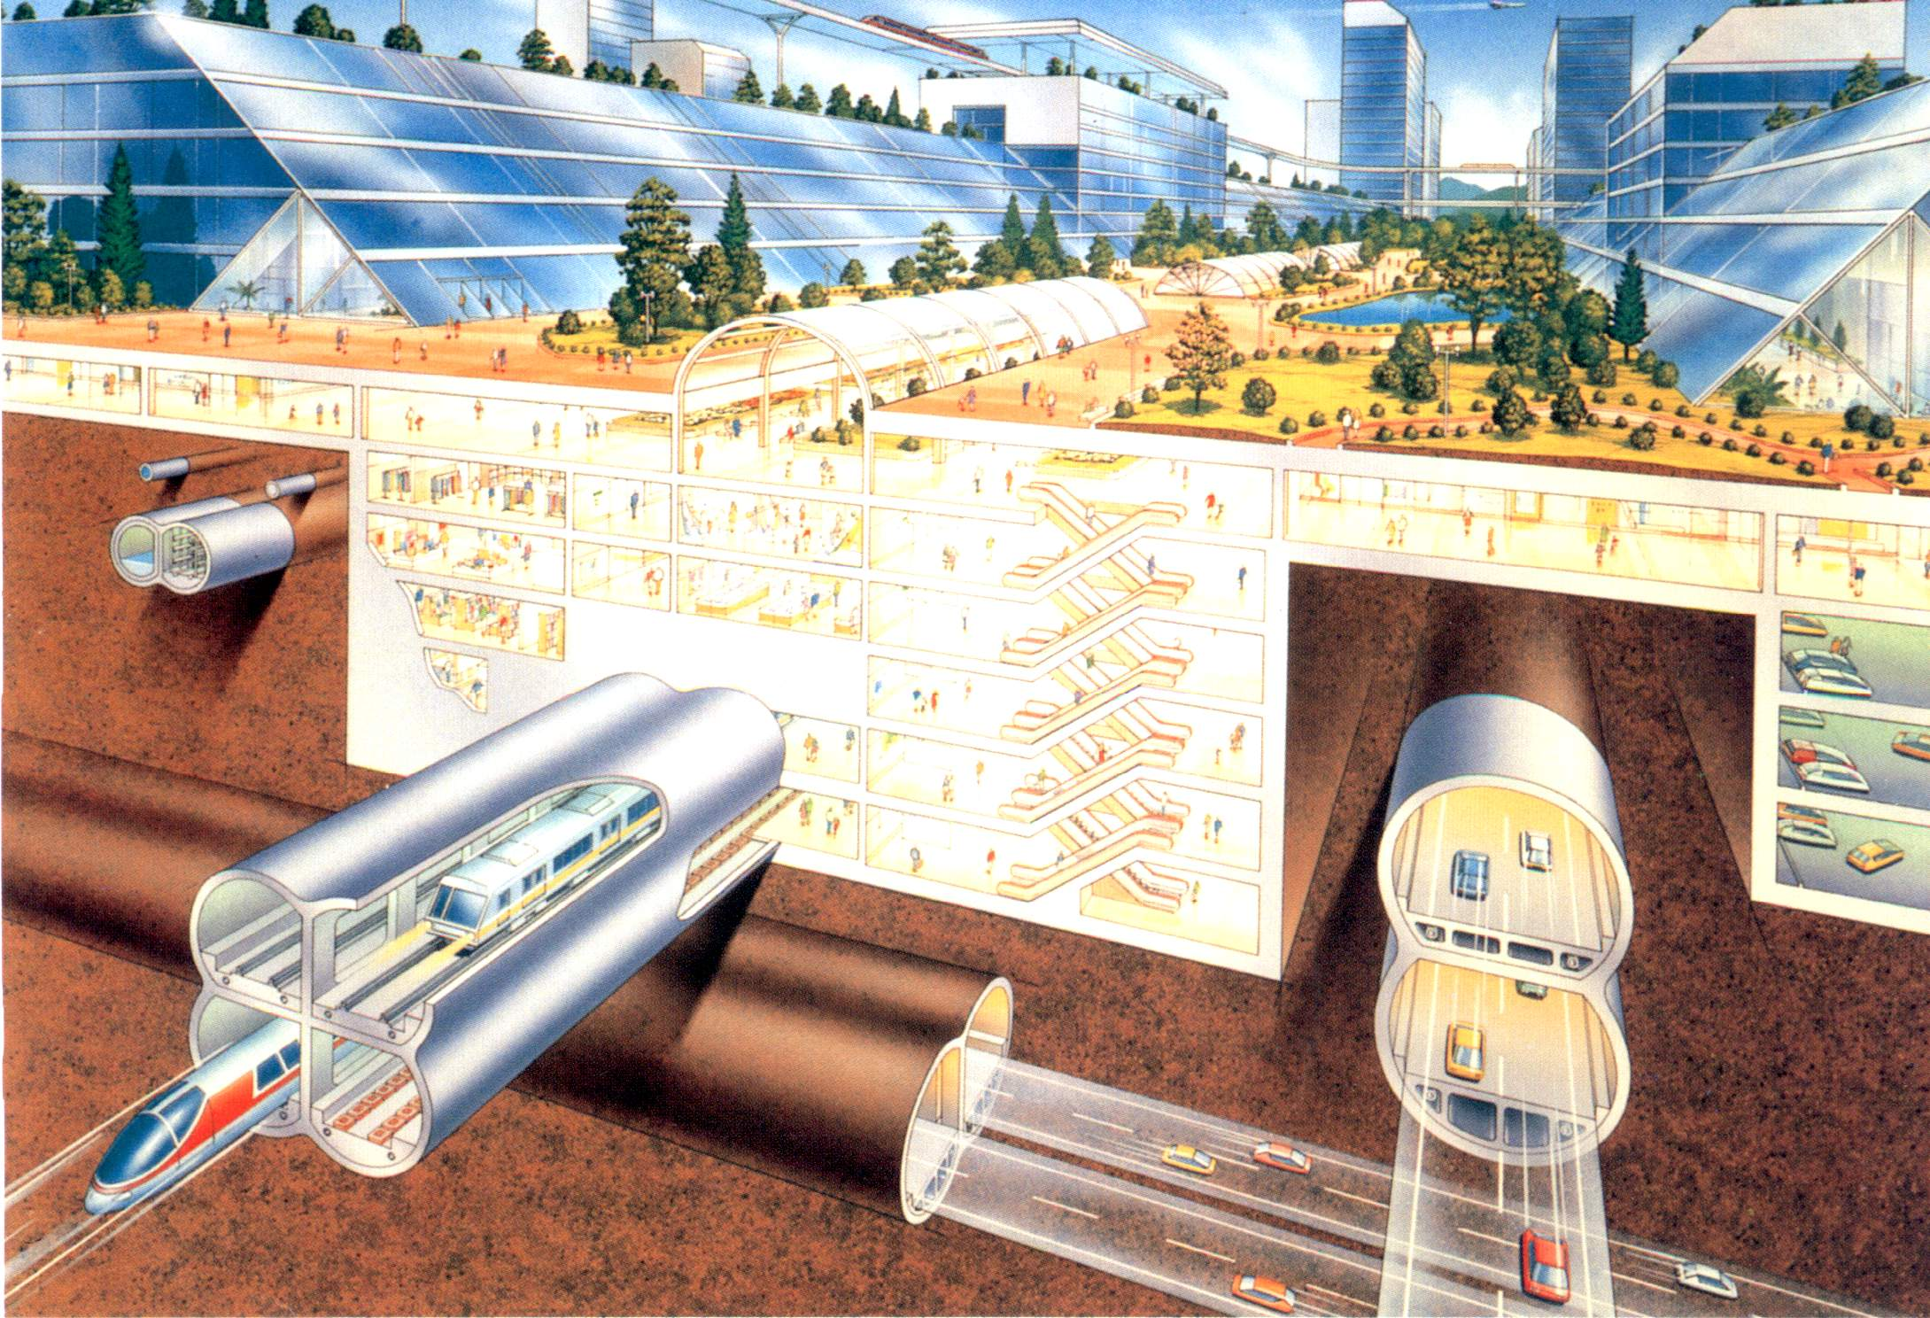
绪论：为什么要学习土力学？
未来城市地下空间开发

Slide 20
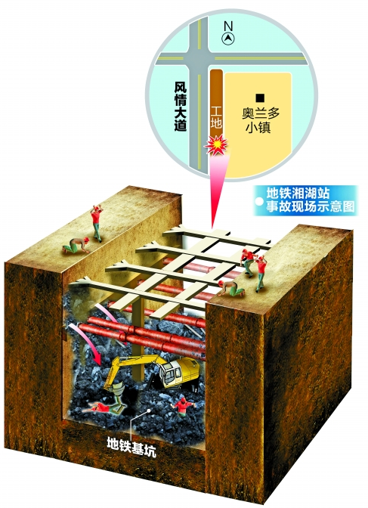
绪论：为什么要学习土力学？
时间：2008年11月15日下午3点
地点：杭州地铁1号线的起点站湘湖站，位于风情大道东侧
车站总长932m，宽21m。分为8个基坑施工，发生事故的为南北走向的2号基坑，基坑长107.8 m，宽21.05 m，深16.3 m
设计采用地下连续墙结合四道钢管支撑的支护方案
杭州地铁基坑事故

Slide 21
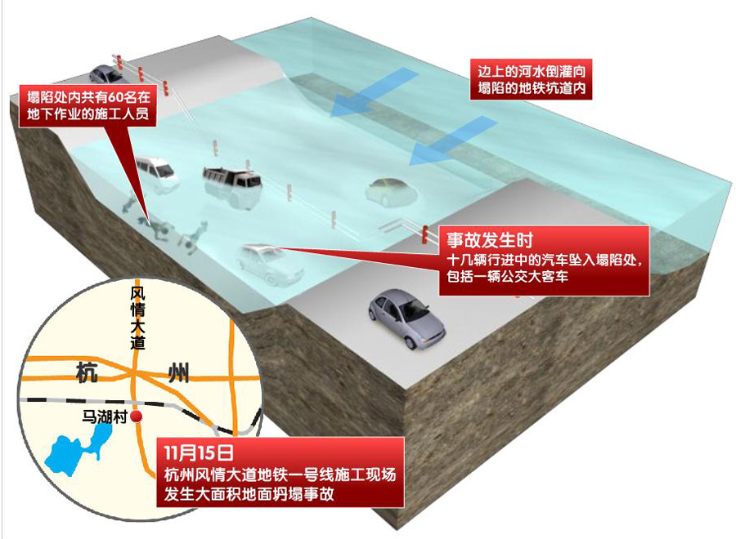
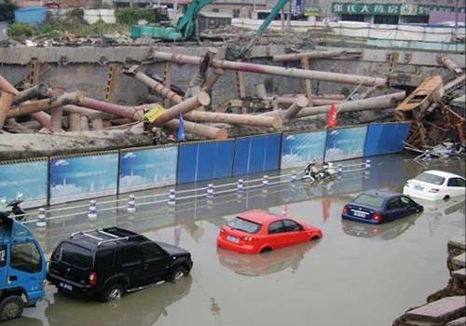
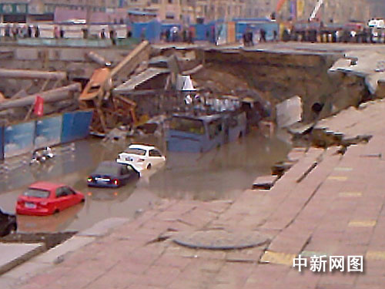
绪论：为什么要学习土力学？
杭州地铁基坑事故
西侧

Slide 22
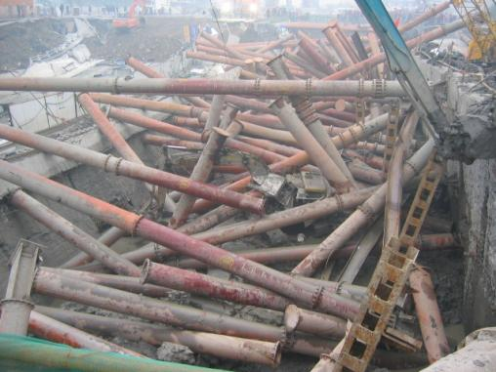
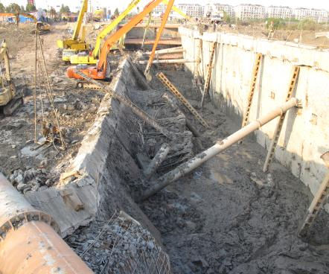
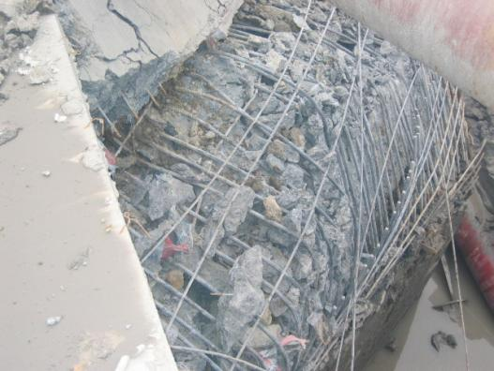
绪论：为什么要学习土力学？
事故主要原因
1.土方超挖
2.支撑体系存在薄弱环节
3.监测工作处于失效状态
…
事故中的八名相关责任人被起诉，认定该八名被告人犯重大责任事故罪，分别处以三至六年刑期
杭州地铁基坑事故

Slide 23
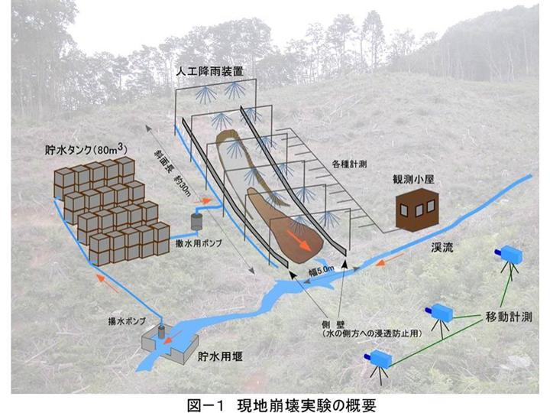
绪论：为什么要学习土力学？
日本泥石流室外试验
(神奈川县,1971年11月9-11日)
关东壤土：
风化花岗岩上火山灰堆积层

Slide 24
绪论：为什么要学习土力学？
日本泥石流室外试验
9日15:00开始人工降雨
11日15:00降雨量达500mm，陡坡中的泥土突然以20-30m/s流出，斜坡崩塌，泥石流产生
滑坡事故现场录像
现场泥石流实验布置和录像

Slide 25
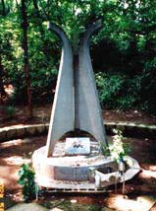
绪论：为什么要学习土力学？
泥石流推倒28米外的护栏，一直冲到55米外的水池中央，造成31人被埋，15人不幸遇难，11人受伤
死者当中：
实验人员 1人
参观者 10人
报社记者 1人
电视采访人员 3人
事故伤亡情况

Slide 26
绪论：为什么要学习土力学？
上海“楼倒倒”
万亨大厦基坑倒塌
杭州地铁基坑事故
泥石流室外试验事故
可归结为与土有关的
强度问题
案例总结（一）

Slide 27
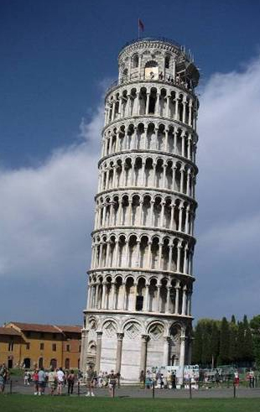
绪论：为什么要学习土力学？
1360年：再复工，至1370年竣工，
全塔共8层，高度为55m
1272年：复工，经6年，至7层，
高48m，再停工
1178年：至4层中，高约29m，
因倾斜停工
1173年：动工
比 萨 斜 塔

Slide 28
绪论：为什么要学习土力学？
1590年: 伽利略在此塔做
自由落体实验
目前：塔向南倾斜，南北两端沉降差1.80m，塔顶离中心线已达5.27m，倾斜5.5°
原因：
地基持力层为粉砂，下面为粉土和黏土层，强度低，变形大
比 萨 斜 塔

Slide 29
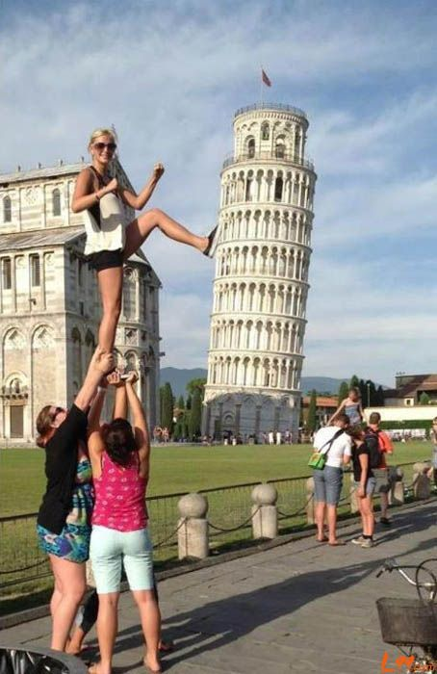
绪论：为什么要学习土力学？
处理措施
1838-1839：挖环形基坑卸载
1933-1935：基坑防水处理
基础环灌浆加固
1992年7月：加固塔身，用压重
法和取土法进行地
基处理
比 萨 斜 塔

Slide 30
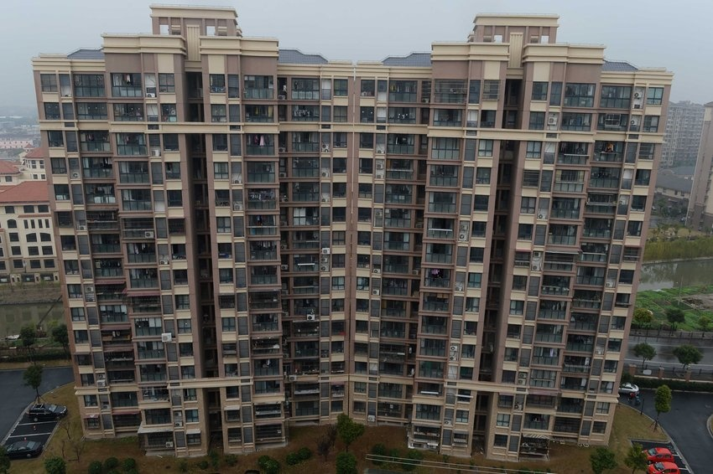
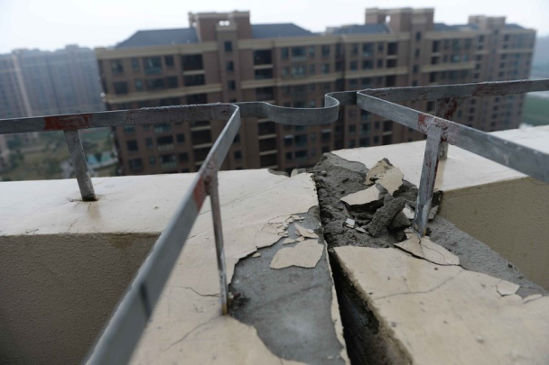
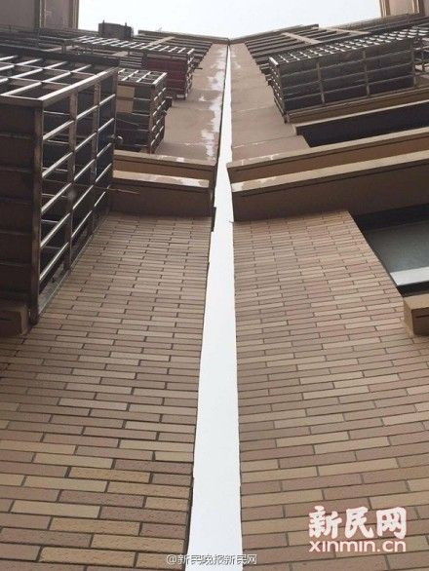
绪论：为什么要学习土力学？
上海浦东新区华夏二路心园西苑，17号和18号楼间原本有11cm的间隙，现发现在最顶层已经紧靠在一起，像在“接吻”。
上海惊现“楼亲亲”

Slide 31
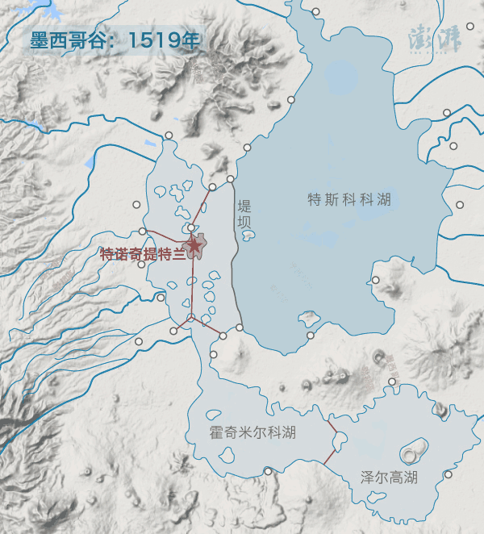
绪论：为什么要学习土力学？
处于四面环山的盆地中，古代原是一个大湖泊
表层为人工填土与砂夹卵石硬壳层，厚度5m
其下为超高压缩性淤泥质土，天然孔隙比高达7~12，天然含水量可高达650%，为世界罕见的软弱土，层厚达25m
据统计，在过去100年中，墨西哥城大约下陷了9.14米
墨西哥城的地理变迁
墨西哥城的地基沉降

Slide 32
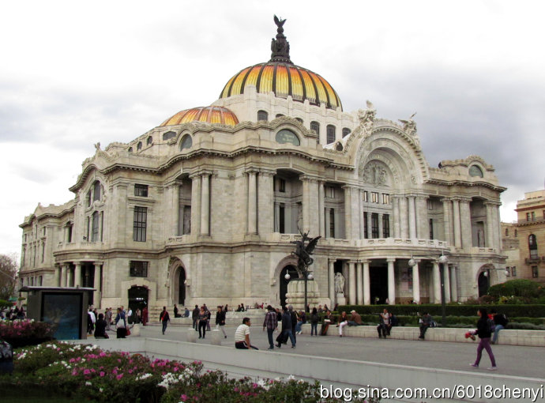
绪论：为什么要学习土力学？
1904年落成，至今已有百余年的历史
严重下沉，沉降量高达4m
临近公路下沉2m，路面至艺术宫门前高差达2m。参观者需步下9级台阶，才能从公路进入艺术宫
地基沉降最严重的实例
墨西哥城艺术宫
墨西哥城的地基沉降

Slide 33
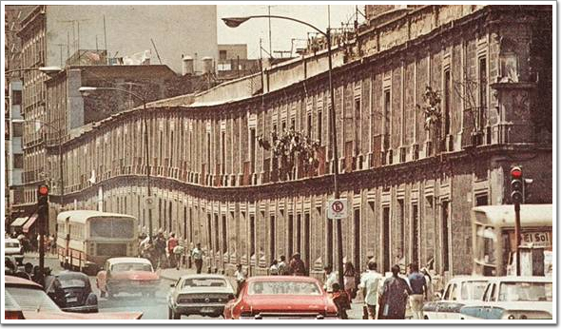
绪论：为什么要学习土力学？
一座博物馆的不均匀沉降
墨西哥城的地基沉降

Slide 34
绪论：为什么要学习土力学？
意大利比萨斜塔
上海“楼亲亲”
墨西哥城地面的沉降
可归结为与土有关的
变形问题
案例总结（二）

Slide 35
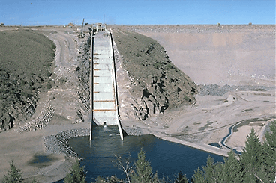
绪论：为什么要学习土力学？
美国Teton坝失事
土坝，
高90m，
长1000m，
1975年建成
次年6月失事

Slide 36
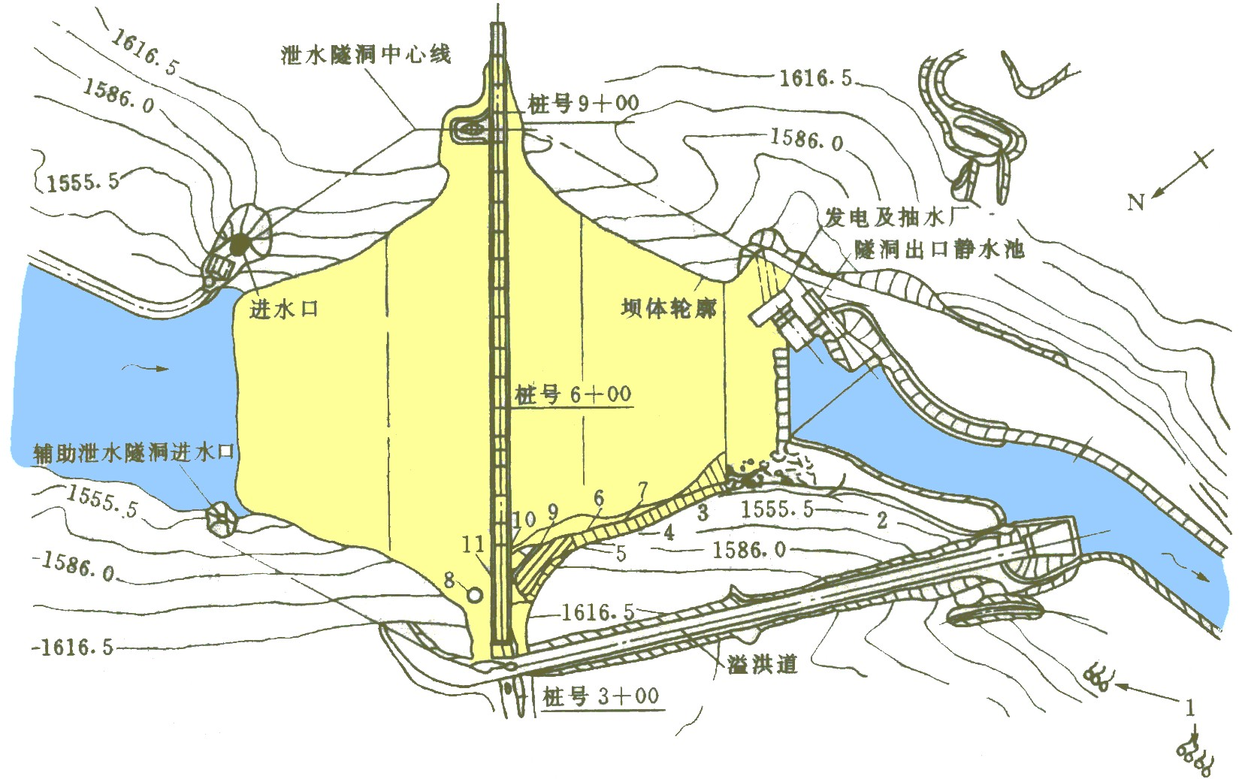
绪论：为什么要学习土力学？
①
Teton河
②
岸边溢洪道
Teton坝渗流破坏过程

Slide 37
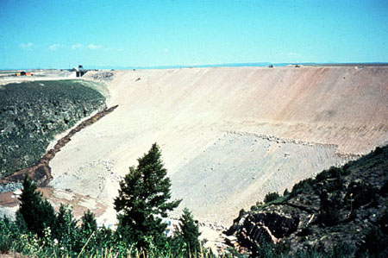
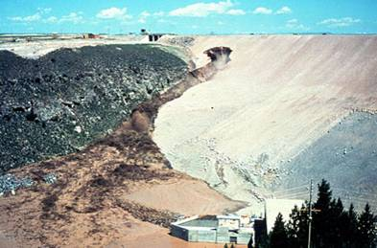
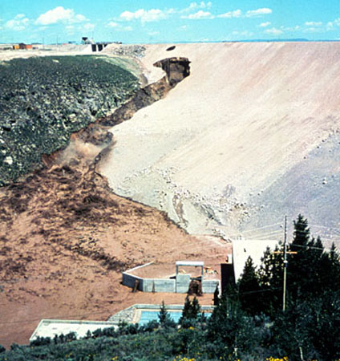
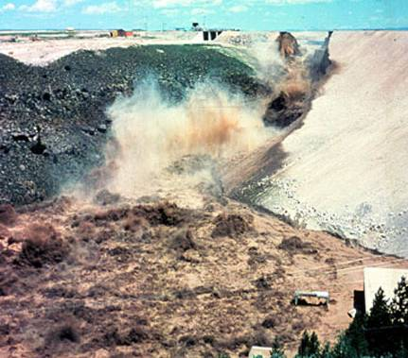
绪论：为什么要学习土力学？
上午10:30
11:00
11:30
11:57
Teton坝破坏过程

Slide 38
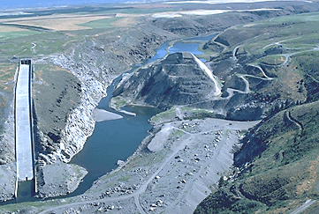
绪论：为什么要学习土力学？
坝体冲走留下的豁口
人工挖出的豁口
损失
直接损失8000万美元，死14人，受灾2.5万人
5500起诉讼，涉及2.5亿美元
原因
渗透破坏：水力劈裂
冲蚀
Teton坝失事现场现状

Slide 39
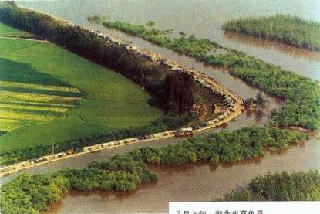
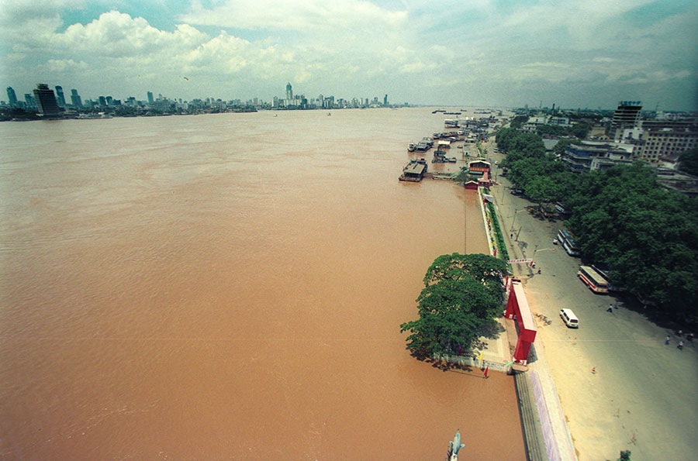

绪论：为什么要学习土力学？
98年洪水中的长江大堤和等待救援的灾民
1998年长江大堤

Slide 40
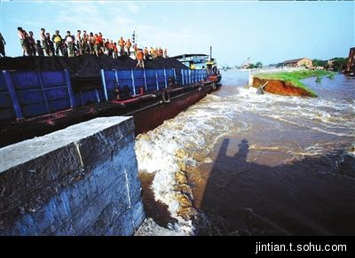
绪论：为什么要学习土力学？
1998年8月7日中午1时20分，九江大堤在位于城西4公里处发生决堤，顷刻间，大堤被撕开50多米的口子，江水直扑城区
溃口原因：堤基管涌
九江大堤沉船堵溃口
焦点词汇：豆腐渣工程
九江大堤决口

Slide 41
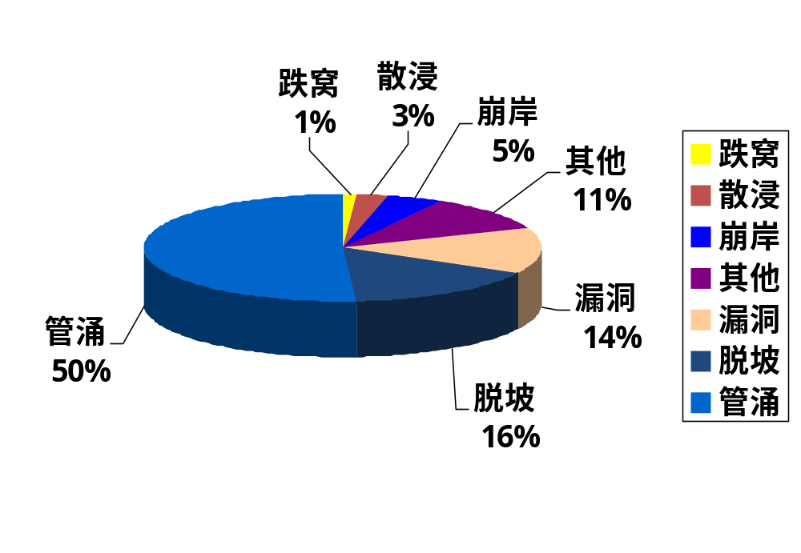
绪论：为什么要学习土力学？
共发生各种险情6000余处
98洪水长江堤防险情统计

Slide 42
绪论：为什么要学习土力学？
美国Teton坝失事
98洪水长江堤防险情
可归结为与土有关的
渗透问题
案例总结（三）

Slide 43
绪论：为什么要学习土力学？
土工结构物或地基
土
强度问题
变形问题
渗透问题
强度特性
变形特性
渗透特性
土力学可以解决工程实践问题，这正是土力学存在的价值以及我们学习土力学的目的
学习土力学的目的

Slide 44
课程绪论：土力学及其特点
什么是土？ ✓
土有哪些特点？ ✓
为什么要学习土力学？ ✓
土力学包括哪些内容？
如何学好土力学？

Slide 45
绪论：什么土及土力学有哪些特点？
学 科 | 研 究 对 象
理论力学 | 质点或刚体 | 理想物体
材料力学 | 单个弹性杆件（杆、轴、梁） | 连续固体
结构力学 | 若干弹性杆件组成的杆件结构
弹性力学 | 弹性实体结构或板壳结构
水力学 | 水 | 连续流体
土力学 | 土：天然的三相碎散堆积物 | 碎散材料
土力学与其他学科的比较

Slide 46
绪论：什么土及土力学有哪些特点？
连续介质
力学的知识
描述碎散体特性的理论
试验规律及工程实践经验
土力学：
研究土的渗透、变形和强度特性
以及与此有关的工程问题
土力学的特点

Slide 47
绪论：什么土及土力学有哪些特点？
1773-1776 Coulomb，强度理论，土压力理论
1856 Darcy：达西渗流定律
1857 Rankine ：朗肯土压力理论
1920 Prandtl：普朗特极限力承载公式
1921-1925 Terzaghi，有效应力原理及固结理论，出版《土力学》
→土力学成为一门独立学科的标志
1936 第一届国际土力学及基础工程会议
1960’s后 现代土力学
萌
芽
时
期
古
典
时
期
现
代
土力学发展的历史

Slide 48
绪论：土力学包括哪些内容？
绪 论 土力学及其特点
第一章 土的物理性质与工程分类
第二章 土的渗透性和渗透破坏
第三章 土中应力计算
第四章 土的变形特性
第五章 土的强度
第六章 挡土墙土压力
第七章 土坡稳定分析
第八章 地基承载力
土力学的主要内容

Slide 49
课程绪论：土力学及其特点
什么是土？ ✓
土有哪些特点？ ✓
为什么要学习土力学？ ✓
土力学包括哪些内容？ ✓
如何学好土力学？

Slide 50
绪论：如何学好土力学？
注意土的基本特点：通过与其它材料对比
注重理论联系实际：通过现场观察与试验
注重正确学习方法 - 概念，原理，方法
- 内容间联系
- 要记忆，但不能死记
土力学的学习方法

Slide 51
绪论：如何学好土力学？
土力学课程的安排和要求
教学环节：讲课 (40学时)
实验课 (3次 8学时)
考核及成绩：50％ 期末考试
30％ 期中测验
5％ 平时表现
15％ 实验：预习＋操作＋报告

Slide 52
《土力学》：国家级精品课程
土水学院：院级平台课－专业基础课
清华大学：最早的一类课、校级精品课程
北 京 市：精品课（2004年）
国 家 级：精品课（2006年）
精品资源共享课（2016）
精品在线开放课程课（2018）

